Slide 1
النشاط المقترح: تطبيقات الكراسة
صيغة العمل: ينجز العمل جماعيا و على الكراسات.
اللوازم الضرورية:التربيعات و القضبان و الصفائح.
المستوى الثاني حصة :1 المدة:30د
المكون:الرياضيات
الموضوع: أستخدم تقنية الطرح 2 044
الدرس من إعداد: رشيد العوفير. المرجع: فضاء الرياضات
الحصة الأولى:

Slide 2
أحسب كما في المثال و أتمم

Slide 3
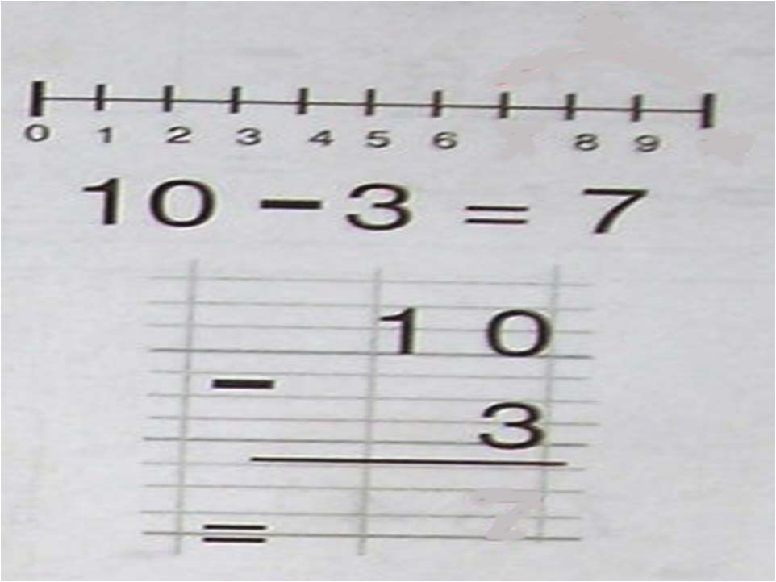
7
10
1
0
-
3
لا يمكن

Slide 4
7
10
1
0
0
-
3
3
<

Slide 5
7
10
1
0
-
3
10>3

Slide 6
1
7
10

Slide 7
2
7
10

Slide 8
3
7
10
7

Slide 9
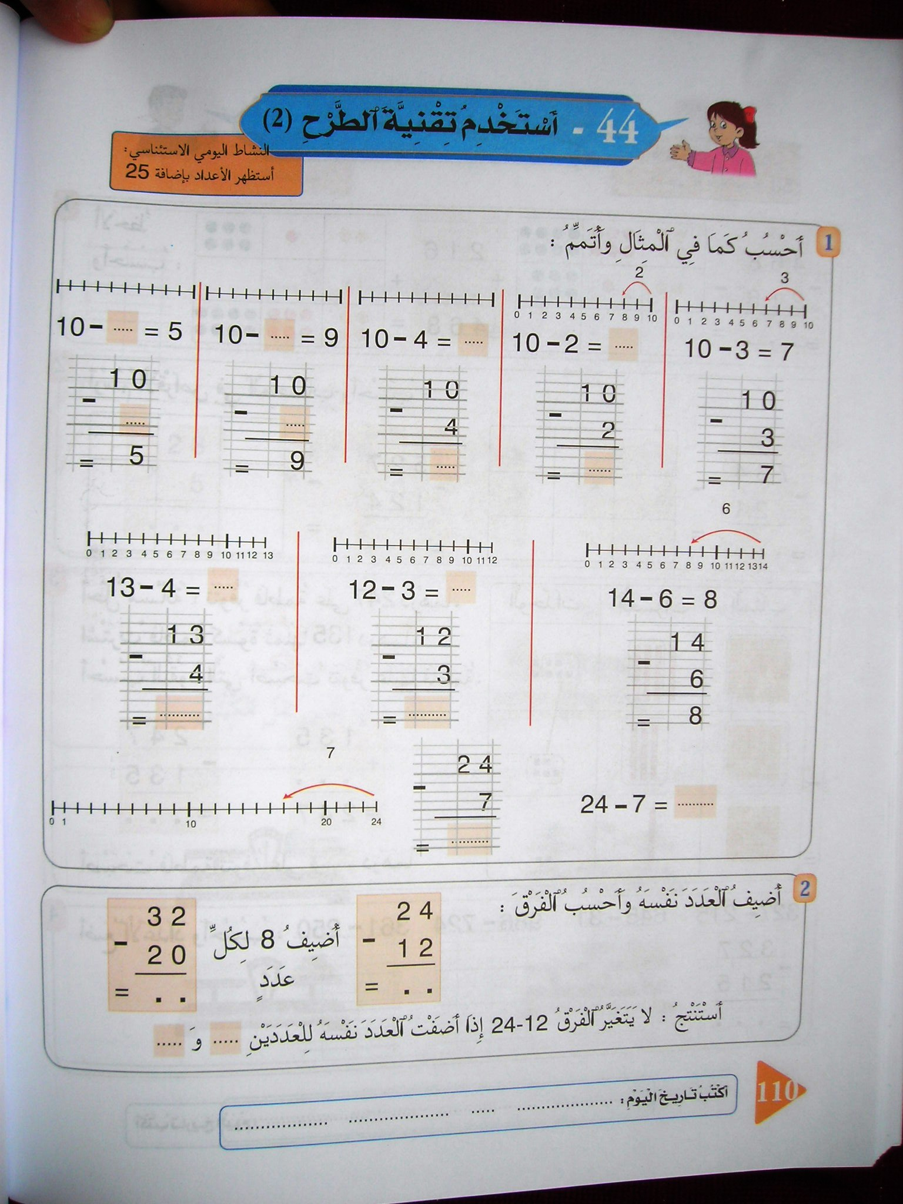
8
8

Slide 10
0
1
2
3
4
5
6
7
8
9
10
6
6

Slide 11
0
1
2
3
4
5
6
7
8
9
10
1
1

Slide 12
0
1
2
3
4
5
6
7
8
9
10
5
5

Slide 14
9
9

Slide 15
9
9

Slide 17
4
3
2
1
0
7
6
5
17
18
19
20
21
22
23
24

Slide 18
17
17

Slide 20
أضيف العدد نفسه و أحسب الفرق

Slide 21
24
8
8
12
1
2
1
2

Slide 22
1
2
1
2

Slide 23
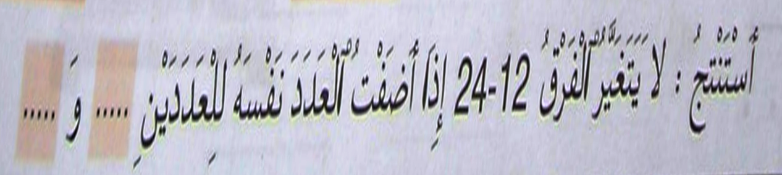
12
24

Slide 24
ألاحظ وأحسب كما في المثال

Slide 25
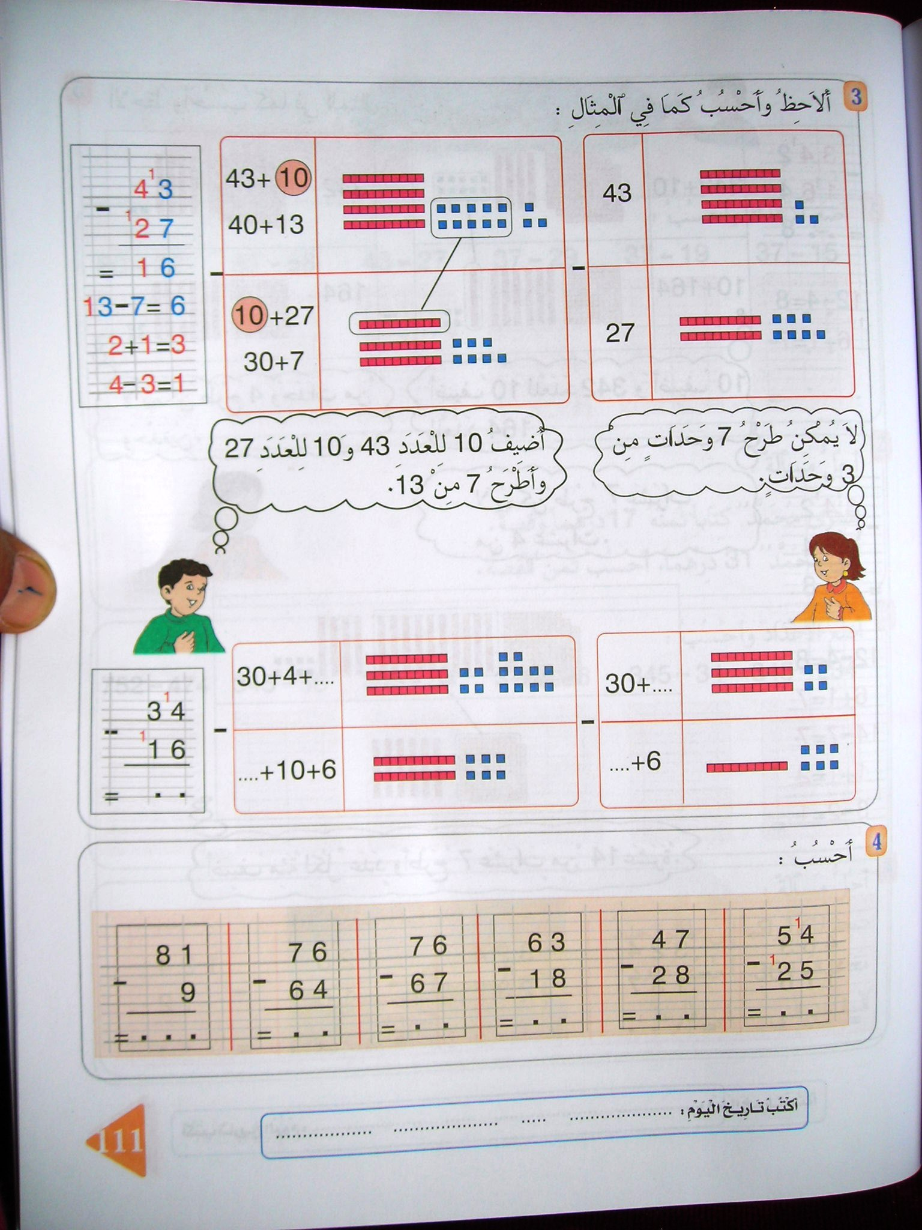

Slide 26
43>27

Slide 27
3<7

Slide 28
3<7

Slide 35
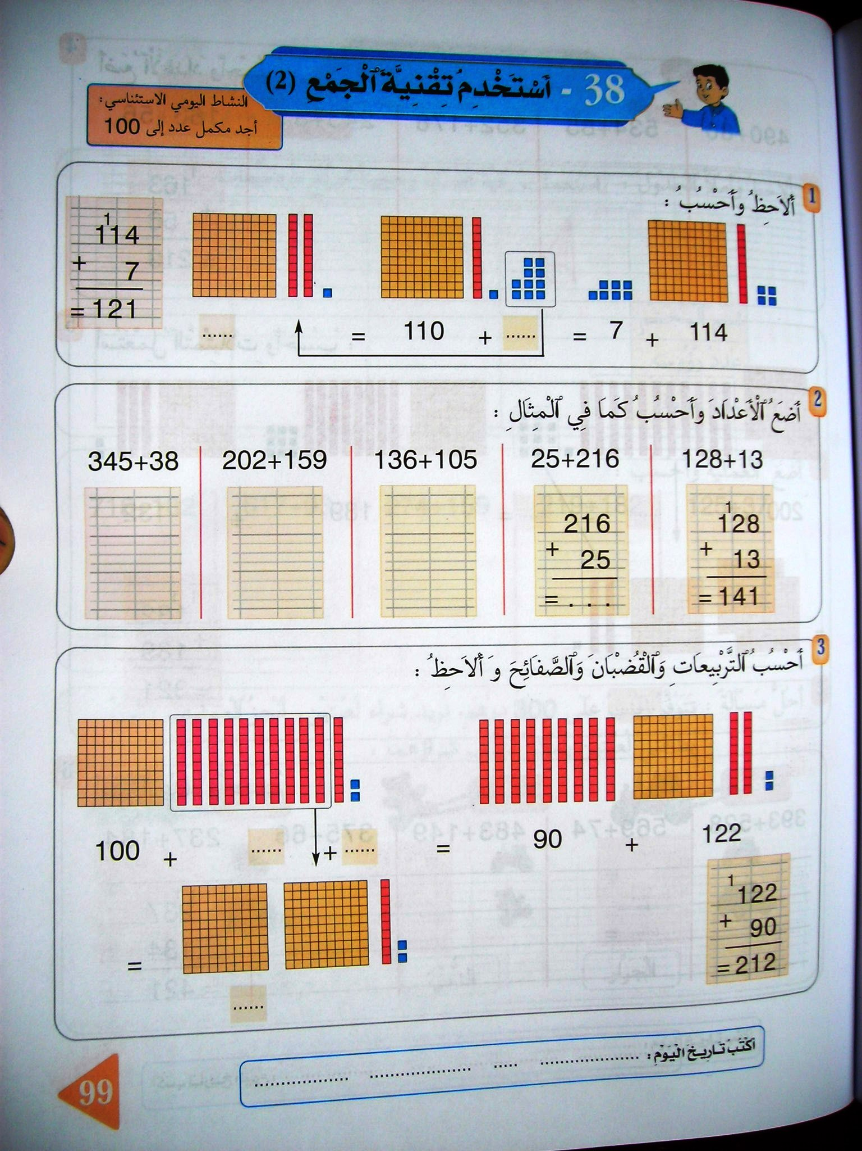
43-27=
13-7
2+1=3
ع
لا يمكن
3<7
أضيف 10 للعدد 43 و للعدد 27
1
و
4
3
1
2
7
1
6

Slide 36
10
4
10
10

Slide 37
1
8

Slide 39
9
2

Slide 40
1
1
1
9

Slide 41
1
1
4
5

Slide 42
1
1
0
9

Slide 43
1
2

Slide 44
1
1
7
2

Slide 45
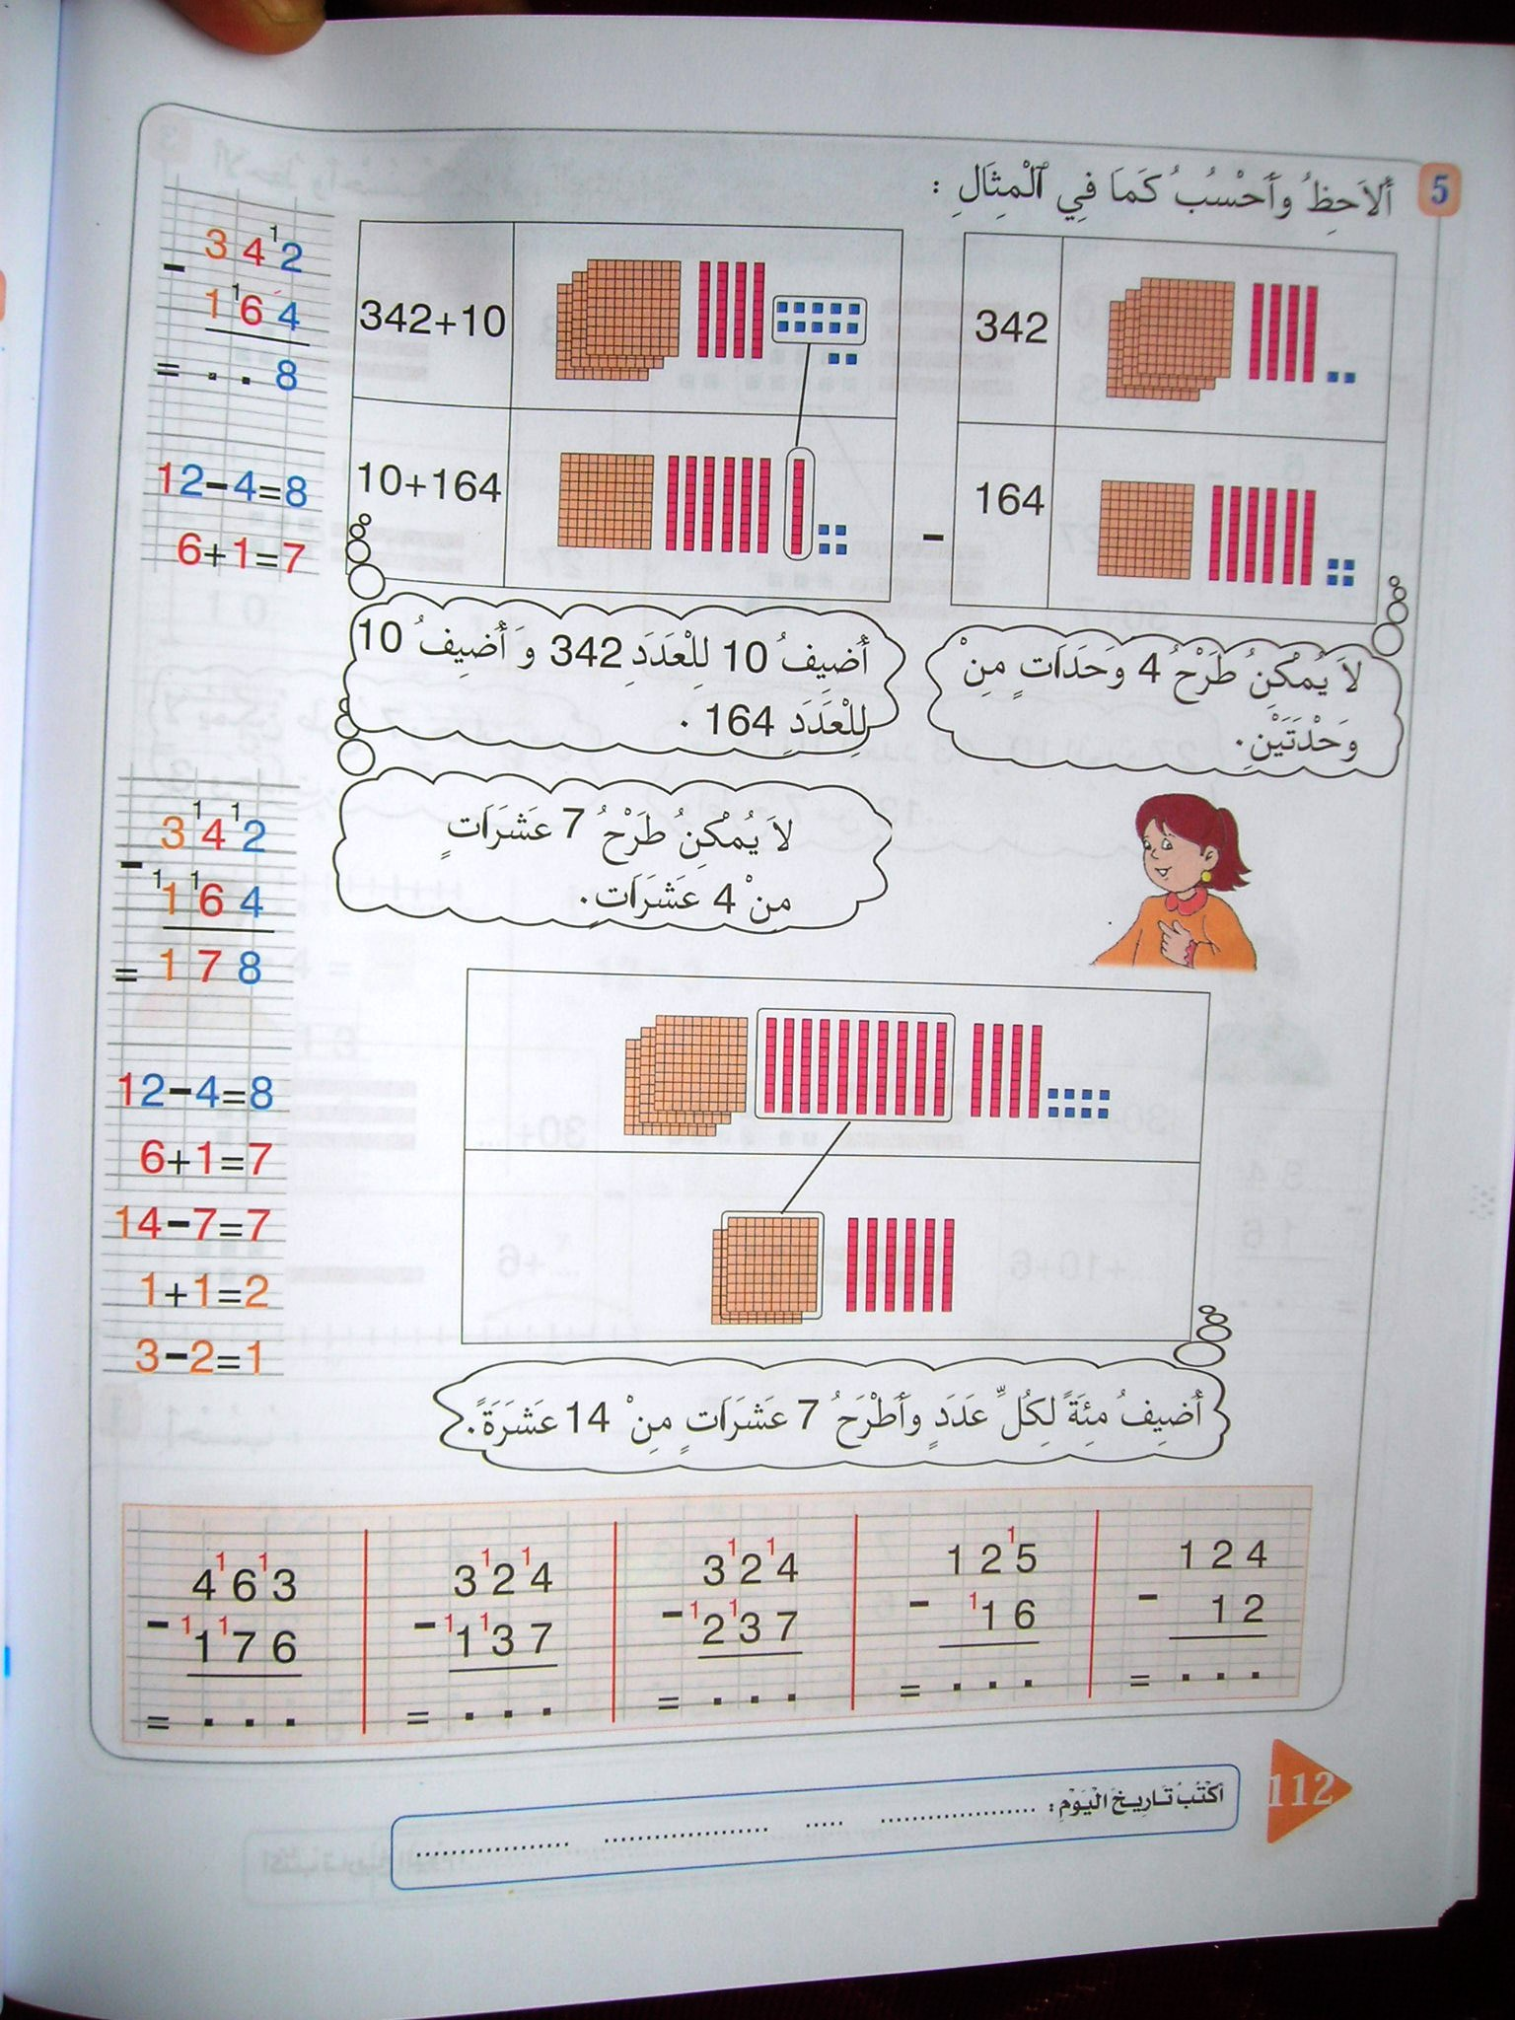

Slide 46
342>164

Slide 47
2<4

Slide 48
2<4

Slide 52
أضيف 10 للعدد 342 و للعدد 164
4-(1+6)=?
1
1
342-164=
لا يمكن
2<4
12-4=8
لا يمكن
4<7
أضيف 100 لكل عدد
14-7=7
3
4
2
1
1
1
6
4
1
7
8

Slide 53
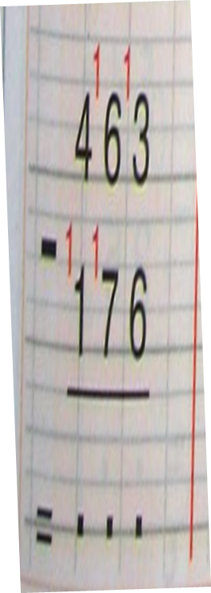
2
8
7

Slide 54
8
7
1

Slide 55
8
7
0

Slide 56
9
1
0

Slide 57
1
1
2

